Slide 1
Детское экспериментирование как метод познания мира
ГБОУ Школа №1279 ДО №4 «Лукоморье»
Выполнила воспитатель Смелянец П.М.

Slide 2
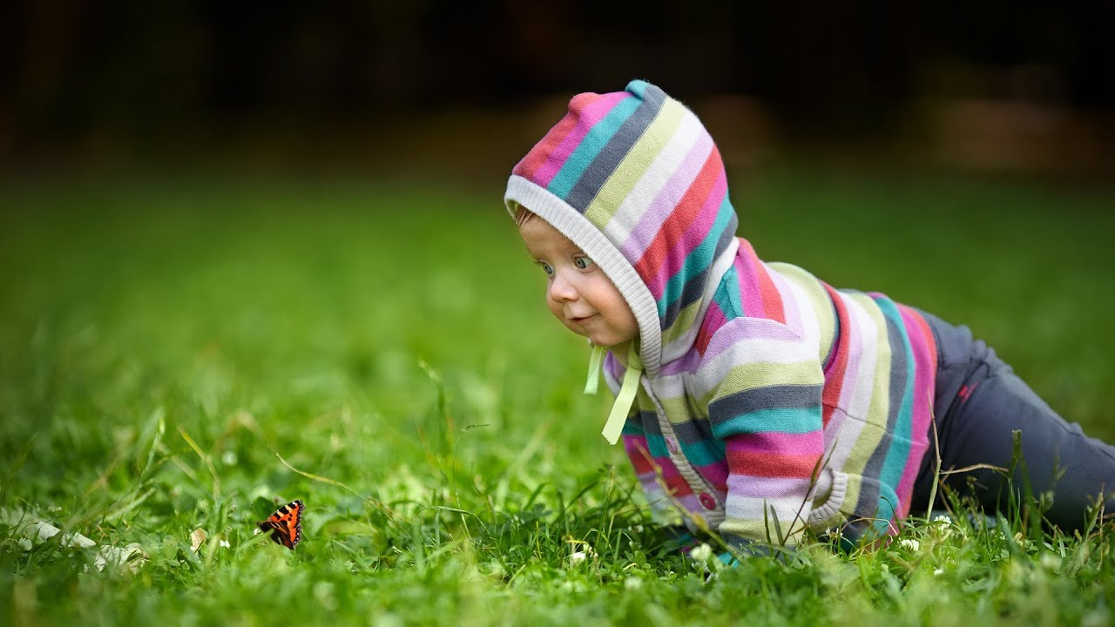
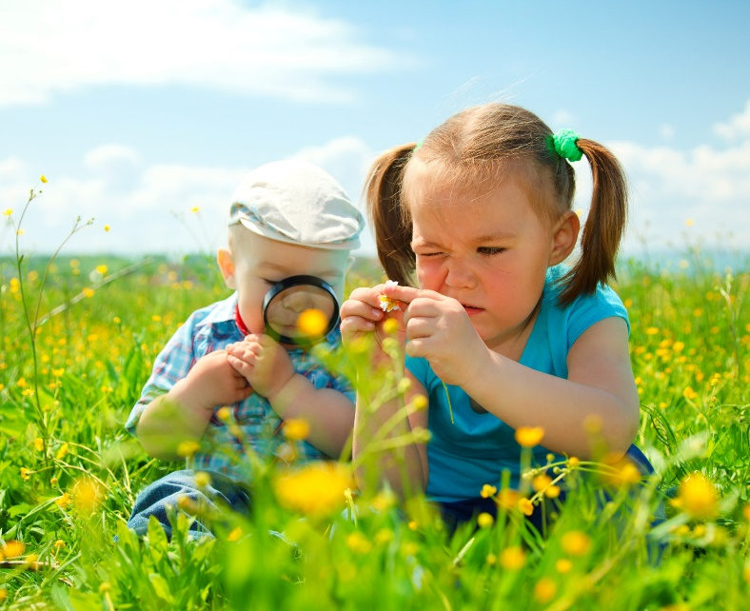
Китайская пословица гласит:
«Расскажи – и я забуду, покажи – и я запомню, дай попробовать и я пойму»

Slide 3
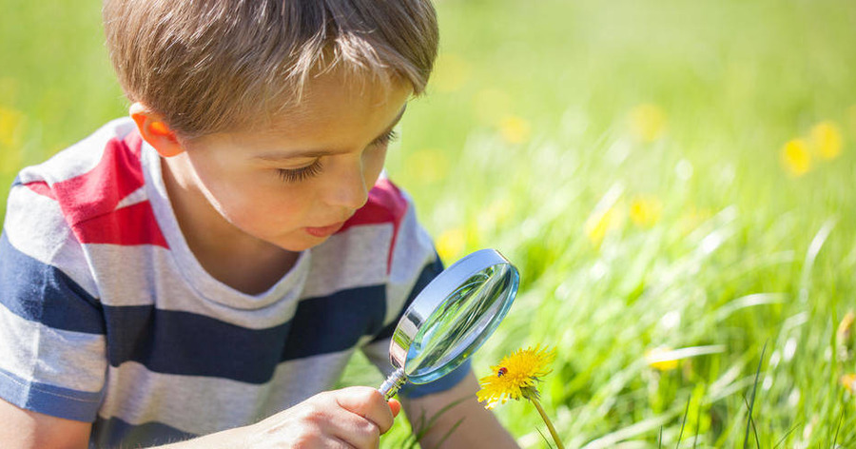
Дошкольное образование призвано обеспечить саморазвитие ребёнка и способствовать развитию исследовательской активности, т.е. естественному состоянию ребенка, который настроен на познание мира, он хочет все знать, исследовать, открыть, изучить – значит сделать шаг в неизведанное.
Это огромная возможность для детей
думать, пробовать,
экспериментировать
и самовыражаться.

Slide 4
Экспериментирование – это метод познания закономерностей и явлений окружающего мира, относится к познавательно – речевому развитию.
Экспериментирование
Наблюдение
Развитие речи

Slide 5
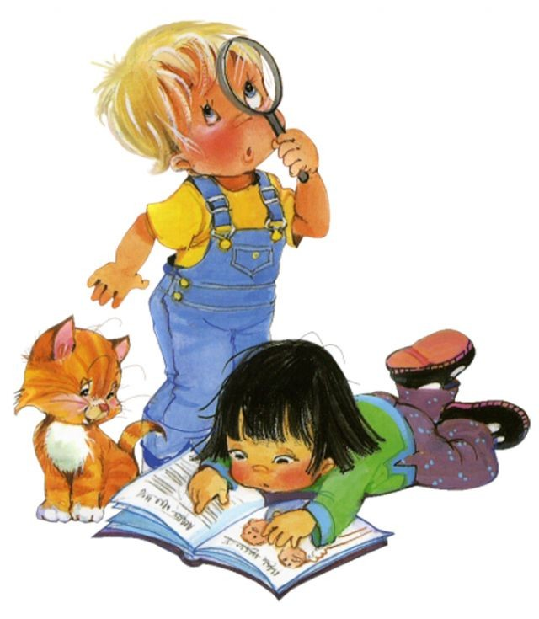
ДЕТСКОЕ ЭКСПЕРИМЕНТИРОВАНИЕ
Дает детям реальные представления о различных сторонах изучаемого объекта, о его взаимоотношениях с другими объектами и со средой обитания
Стимулирует развитие речи
Обогащает память ребенка, активизирует все его мыслительные процессы, т.к. постоянно возникает необходимость совершать операции анализа, синтеза, сравнения, классификации и обобщения
Развивает творческие способности, формирует трудовые навыки и укрепляет здоровье за счет повышения общего уровня двигательной активности

Slide 6
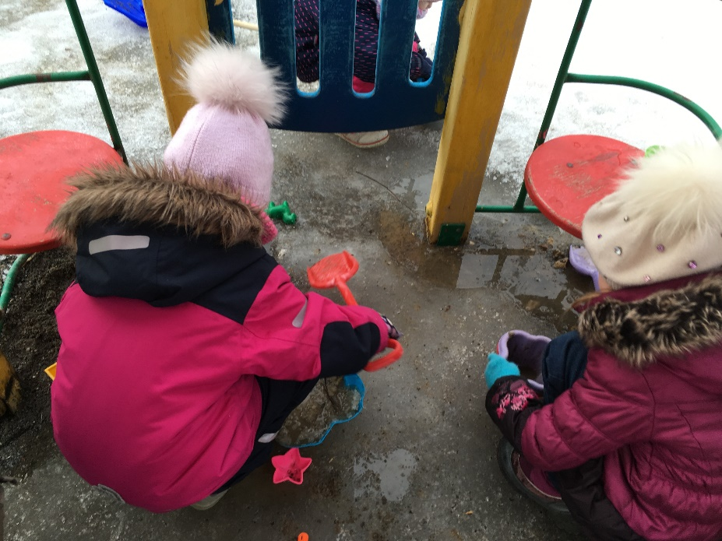
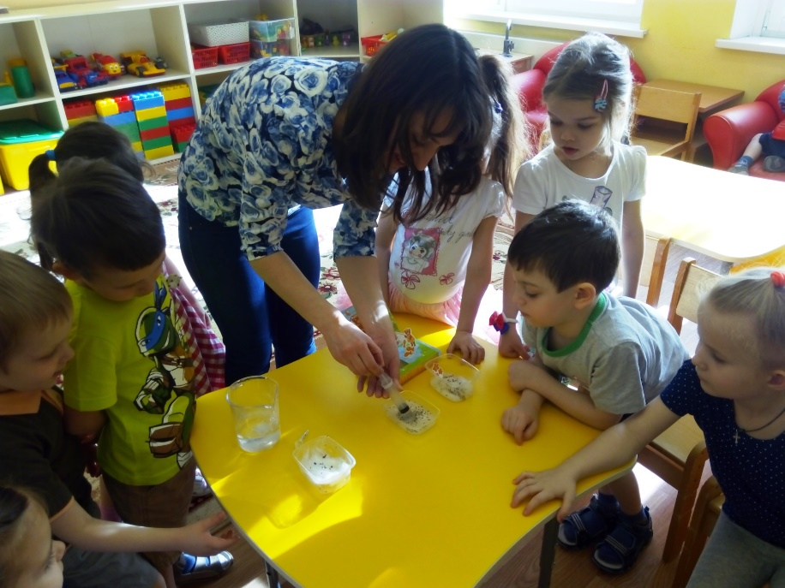
Экспериментальная деятельность
Активность в процессе деятельности полностью исходит от самого РЕБЕНКА
Ориентировочно - исследовательская деятельность организуется ВЗРОСЛЫМИ

Slide 7
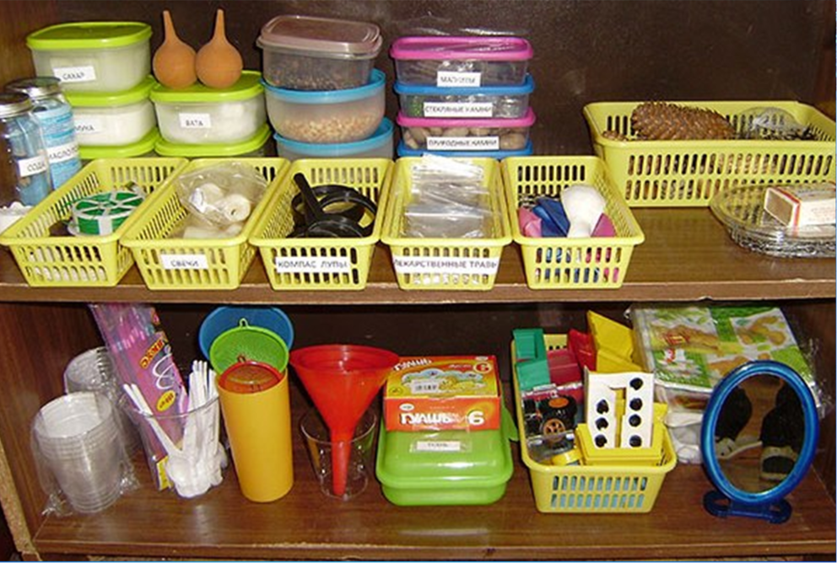
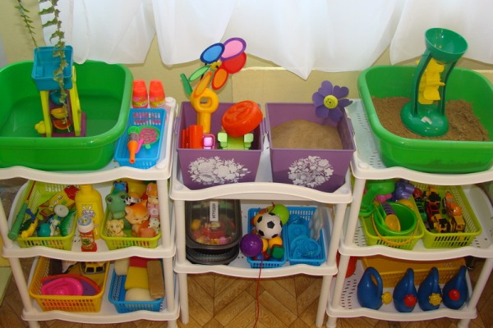
Для развития познавательной активности и поддерживания интереса к экспериментированию в групповой комнате необходимо оборудовать уголок экспериментирования

Slide 8
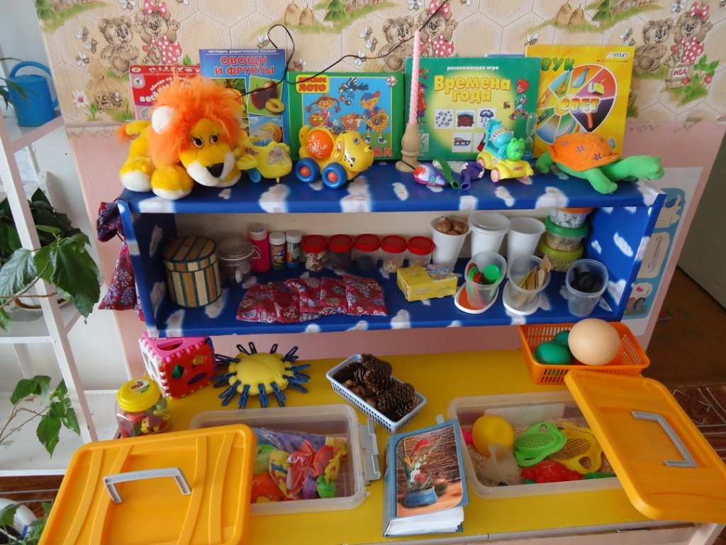
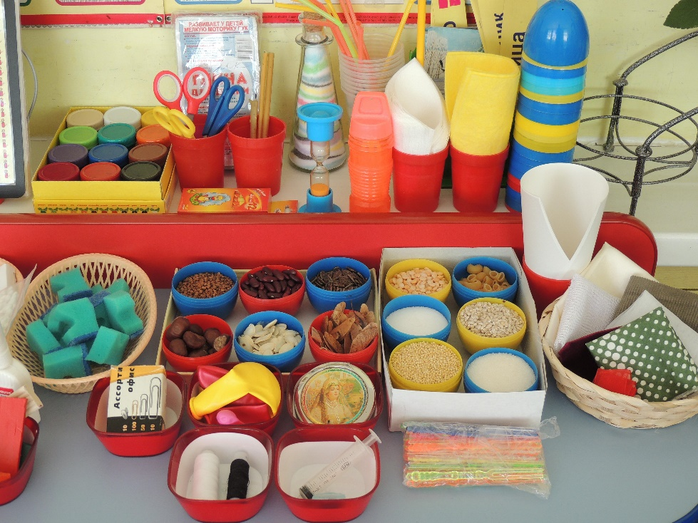
В младшем дошкольном возрасте - это манипулятивный центр, в котором используются материалы - природные, бросовые (пробки, трубочки для коктейля), неструктированные (песок, вода, опилки); сенсорные игры и пособия; оборудование (совочки, сито, мельница и др.), ёмкости для игр с водой, песком, снегом

Slide 9
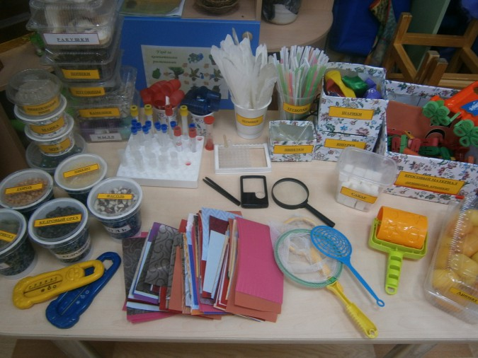
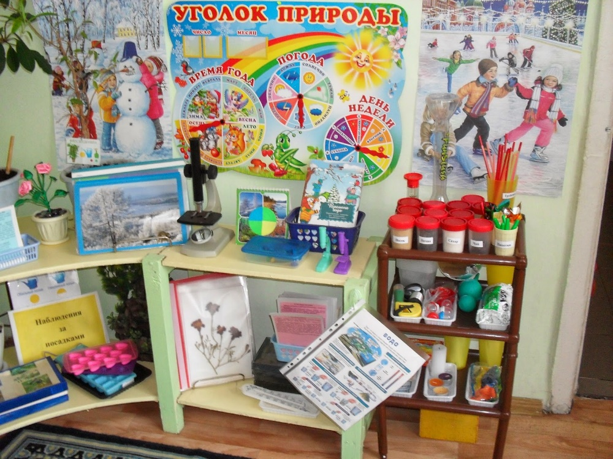
В старшем дошкольном возрасте - это центр науки и природы, в котором используются приборы и оборудование - весы, микроскоп, лупы, пипетки, рулетка и др.; различные ёмкости; материалы - природный, бросовый, технический (болты, гайки); литература - энциклопедии, журналы, иллюстрации, игры.

Slide 10
Необходимость детского экспериментирования в ДОУ:
У детей появляется возможность контакта с предметами, что позволяет понять их качества, свойства (мягкое - твёрдое, горячее - холодное и т. д.)
Возникает экспериментальная деятельность, которая пробуждает любознательность
У детей углубляются знания о природе - живой и неживой, в целом расширяется кругозор
Дети учатся размышлять, анализировать, делать выводы.
ЗАДАЧА ВОСПИТАТЕЛЯ – РАЗВИВАТЬ И ПООЩРЯТЬ ЭКСПЕРИМЕНТИРОВАНИЕ ДЕТЕЙ

Slide 11
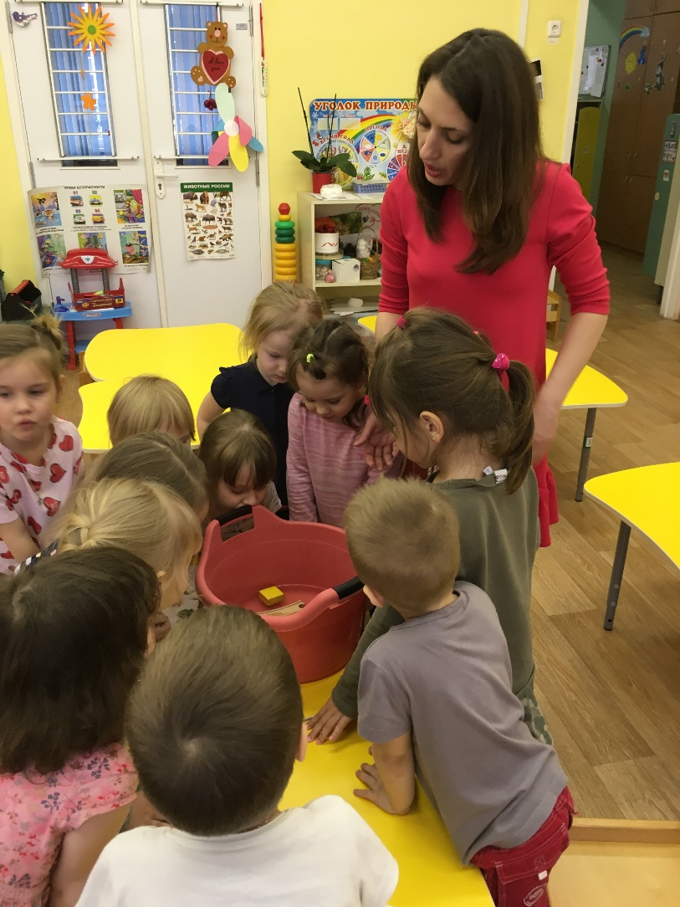
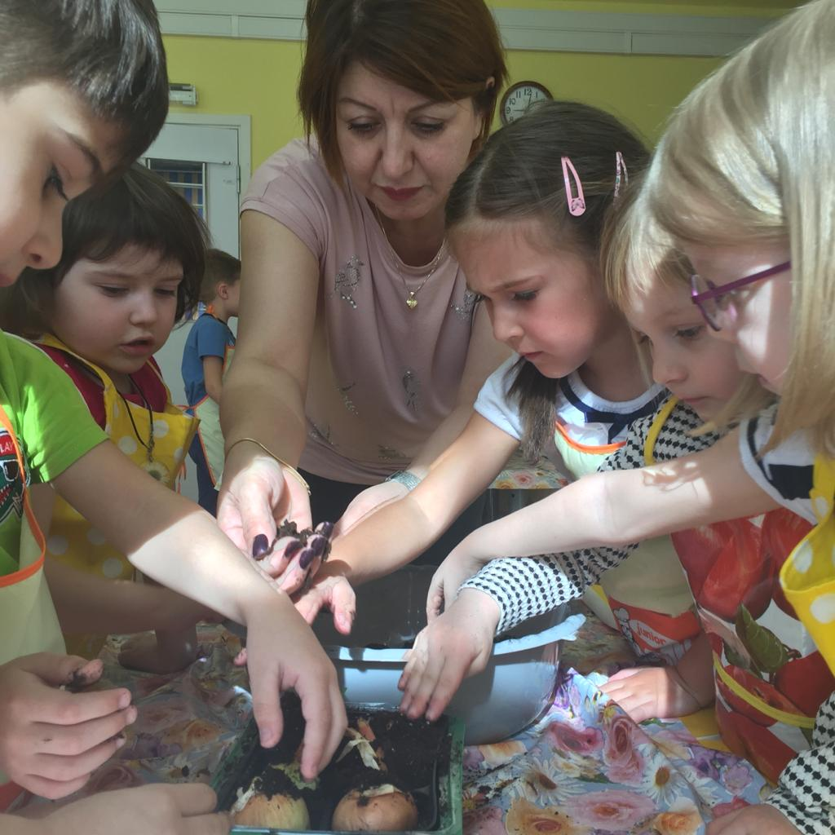
К. Е. Тимирязев: «Люди, научившиеся… наблюдениям и опытам, приобретают способность сами ставить вопросы и получать на них фактические ответы на более высоком умственном и нравственном уровне в сравнении с теми, кто такой школы не прошел».

Slide 12
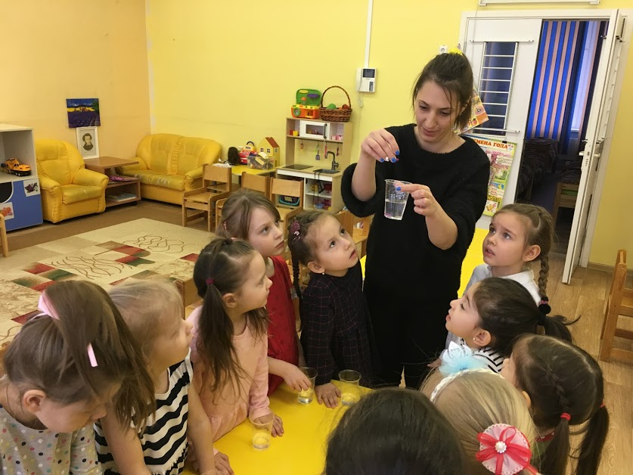
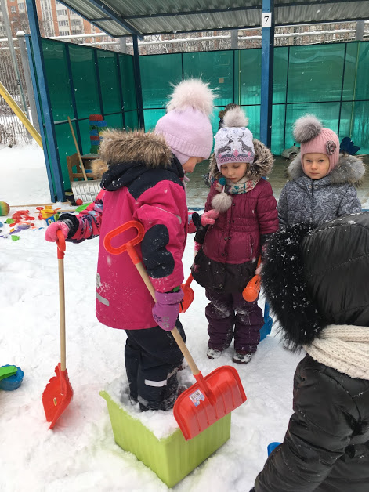
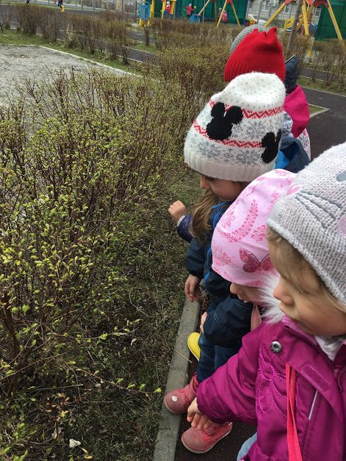

Slide 13
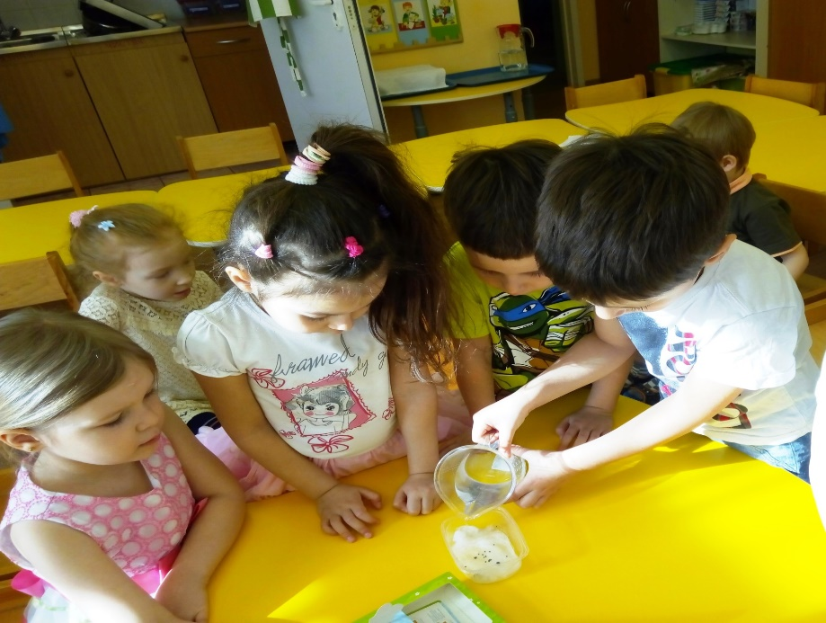
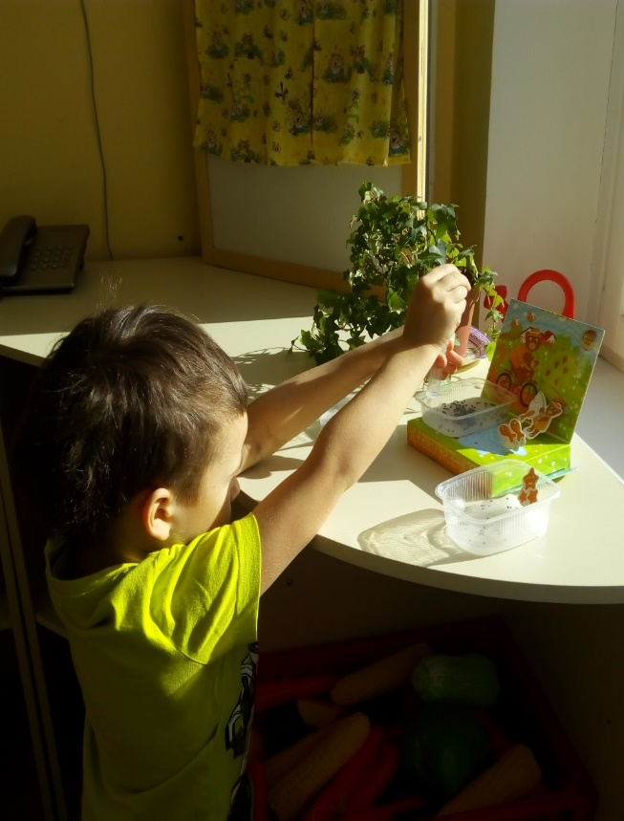
Спасибо за внимание!

